Slide 1


Акселератор социальных проектов

Slide 2
ООМООРМ «ПРОФИ» начинает отбор социальных проектов в первую акселерационную программу Оренбургской области.
Участие проектных команд в программе осуществляется за счет средств Фонда президентских грантов РФ.
Предусмотрен конкурсный отбор участников в программу.
Акселератор социальных проектов для СО НКО и инициативных групп

Slide 3
Этапы работы акселерационной программы
До 10 апреля 2021
Приём заявок
До 15 апреля 2021
ZOOM-интервью и экспертная оценка проектов
До 17 апреля 2021
Объявление результатов отбора проектов
До 18 апреля 2021
Старт программы Акселератора
До 1 июня 2021
Финал Акселератора.

Slide 4
Направления и приоритеты
Сферы деятельности и приоритетные направления, по которым проводится отбор проектов в акселерационную программу
Социальное обслуживание, социальная поддержка и защита граждан;
Охрана здоровья граждан, пропаганда здорового образа жизни;
Поддержка семьи, материнства, отцовства и детства;
Проекты в области науки, образования, просвещения;
Проекты в области культуры и искусства;
Сохранение исторической памяти;
Защита прав и свобод человека и гражданина, в том числе защита прав заключенных;
Охрана окружающей среды и защита животных;
Укрепление межнационального и межрелигиозного согласия;
Развитие общественной дипломатии и поддержка соотечественников;
Развитие институтов гражданского общества.

Slide 5
Участники программы получат
Навыки создания и написания проекта
Проработанный и готовый к реализации проект
Сформированную стратегию продвижения проекта и привлечения ресурсов
Презентационные материалы по своему проекту
Сопровождение проекта наставниками-экспертами
Выбор грантовых фондов, партнеров проекта
Презентация проекта потенциальным партнерам и привлечение ресурсов на реализацию
Навык подготовки грантовой заявки в фонд

Slide 6
Программа Акселератора
1
Проработка проектной заявки на 90%
2
Выбор грантового фонда
3
Презентация проектов
4
Съёмки видео о проекте
5
Выход в областное СМИ
6
Подбор партнёров

Slide 7
Программа Акселератора
Образовательные блоки – 4 очных двухдневных блока по темам «Технология создание проекта», «Стратегия привлечения ресурсов на реализацию проекта», «Выбор фонда и грантовая заявка», «Особенности реализации проекта»
Домашнее задание по каждому блоку (допуск к следующему модулю только в случае выполнения домашнего задания)
Консультации экспертов по домашнему заданию и обратная связь в период между блоками, поддержка экспертов в сложных вопросах.
Конкурсная оценка итогов работы команд
Съемки видеролика о шести лучших проектах (по результатам конкурсной оценки)
Презентация проекта партнерам из бизнеса и органов власти для привлечения ресурсов на реализацию проекта

Slide 8
Эксперты проекта
Эксперты сферы создания и реализации проектов, опытные руководители проектов, победители грантовых конкурсов.

Slide 9
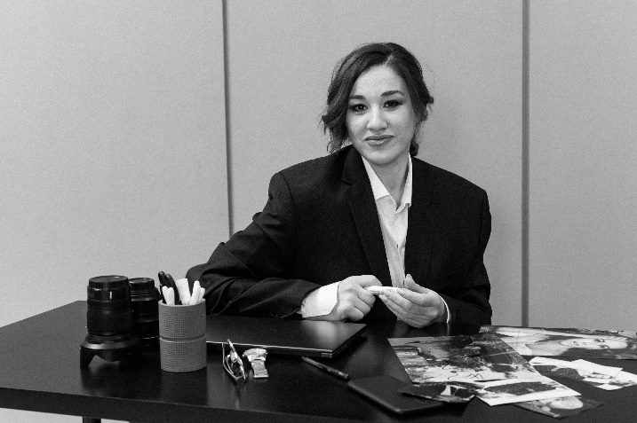

Команда проекта
Маер Алла Гершевна
Руководитель ООМООРМ «ПРОФИ», бизнес тренер, наставник проектов
Коробова Ольга Андреевна
Руководитель проекта

Slide 10
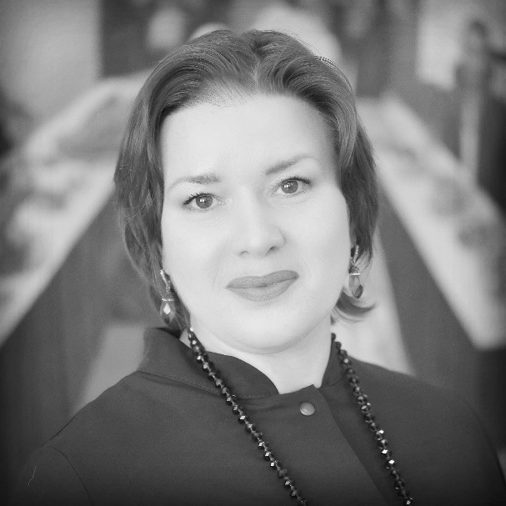
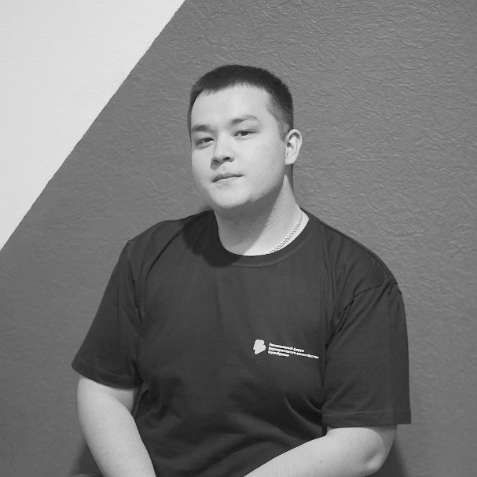
Команда проекта
Польщикова Елена
Специалист по работе с партерами
Агишев Радмир
Модератор Проекта

Slide 11
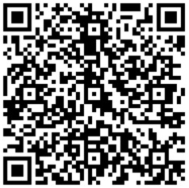
Регистрация участников в программу
Для участия в конкурсном отборе необходимо пройти регистрацию по ссылке https://docs.google.com/forms/d/e/1FAIpQLScY1imV3zk2yXaAtidjm6QEa1wvfXmtSUeDszPMDkCwoKgVxw/viewform?usp=sf_link
Либо отсканируйте QR-код

Slide 12
Наши контакты
+7 (953) 834 40 62
orenmolodej@mail.ru
Официальный сайт https://orenmolodej.ru
Instagram https://www.instagram.com/orenmolodej/
Facebook https://www.facebook.com/orenmolodej
Youtube https://www.youtube.com/channel/UCqOwCtIXt3YtTSLsY6B-abw
ВКонтакте https://vk.com/orenmolodej
Оренбург, улица 60 лет Октября, 21

